Slide 1



AIVEL스쿨 미니프로젝트
Object Detection 서비스 프로토타이핑
우리 생활에 적용하는 AI
부산/경남 8반 25조

Slide 2
01
무엇이 문제인가요?
CONTENTS
02
주제 선정 및 구체화
03
프로토타이핑
04
기대효과

Slide 3

01
무엇이 문제인가요?

Slide 4
무엇이 문제인가요?
01
생각 모으기
객체탐지를 활용해서 해결할 수 있는 문제는 무엇이 있을까요?
1. 아래의 포스트-잇을 활용해서 브레인스토밍을 진행하세요.
2. 유사한 생각들을 그룹 지어 보세요.
제대로 작동되지 않는 (불이 들어오지 않는) 신호등 감지
CCTV로 재난(화재)감지
옷장에 무슨 색, 종류 옷이 있는지 구분
덜 익은 과일 구분
아스팔트(도로) 상태 확인
엠뷸런스 / 경찰차 감지
과일이나 채소 한종류 불량인 상품 찾기
사물 인식 후 색을 찾아주는 서비스
페트병 분리수거 자판기(페트병이 아니면 버릴 수 없도록 함)
반려동물 사료
마트 매대 물건 확인
도로에 있는 전동킥보드 구분하기
운전자 및 탑승자 상태 및 이상행동 모니터링을 위한 센서 데이터
택배 기사? 박스? 확인
마스크 착용여부 확인
도로 위 정지 표지판 확인, 횡단보도
교통량 분석
시각장애인 도로 보행물 시설 감지
어린이 보호구역? 어린이 감지
그룹 1 (교통/안전)
제대로 작동되지 않는 (불이 들어오지 않는) 신호등 감지
도로에 있는 전동킥보드 구분하기
운전자 및 탑승자 상태 및 이상행동 모니터링을 위한 센서 데이터
도로 위 정지 표지판 확인, 횡단보도
교통량 분석
아스팔트(도로) 상태 확인
엠뷸런스 / 경찰차 감지
시각장애인 도로 보행물 시설 감지
어린이 보호구역? 어린이 감지
CCTV로 재난(화재)감지
그룹 2 (생활)
옷장에 무슨 색, 종류 옷이 있는지 구분
과일이나 채소 한종류 불량인 상품 찾기
덜 익은 과일 구분
사물 인식 후 색을 찾아주는 서비스
페트병 분리수거 자판기(페트병이 아니면 버릴 수 없도록 함)
반려동물 사료
마트 매대 물건 확인
택배 기사? 박스? 확인
마스크 착용여부 확인

Slide 5

무엇이 문제인가요?
01
아이디어 주머니 만들기
가장 필요하고 공감되는 주제를 3가지를 골라
제갈량의 비단주머니에 담아보세요.
도로에 있는 전동킥보드
구분하기
페트병 분리수거 자판기
(페트병이 아니면
버릴 수 없도록 함)
시각장애인 도로 보행물
시설 감지

Slide 6
02
주제 선정 및 구체화

Slide 7
주제 선정 및 구체화
02
아이디어 | 페트병 분리수거 자판기 | 도로에 있는 전동킥보드 구분하기 | 시각장애인 도로 보행물 시설 감지
데이터 유무 확인 (어디서 가져올 것인가?) | AI hub 생활 폐기물 이미지 폐플라스틱 이미지 | Roboflow electric kickboard | AI Hub 보행 안전을 위한 도로 시설물 데이터
메타데이터 (속성, 바운딩 정보 등) 존재 여부 | JSON 형태 | YOLOv5 config | JSON
선정 여부 | X | O | X

Slide 8




주제 선정 및 구체화
02
1. 어떤 데이터를 사용할 것인가요?
Roboflow (전동킥보드 데이터)
2. 데이터 전처리(바운딩)은 어떻게 진행했나요?
YOLOv5 config 형식의 데이터 사용
3. 모델 학습
- 학습 데이터량 : train 3,000개 / val 65개
- Label : 4개 beam, dear, gcooter,others
- 학습시간 : 5분
4. 모델 평가
- MAP : 0.79 (epochs 5), 0.98 (epochs 10)

Slide 9
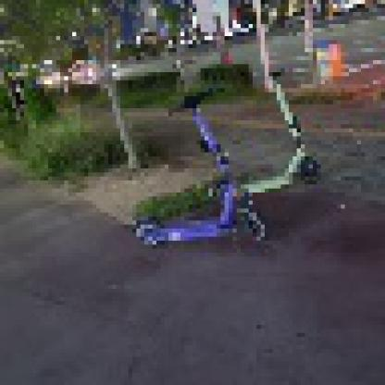
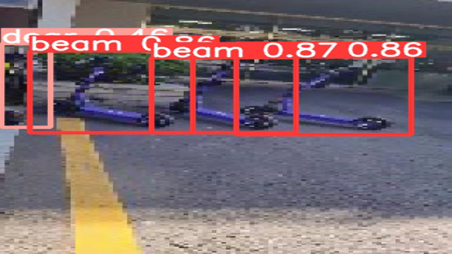
주제 선정 및 구체화
02
<학습 이미지>
<평가 이미지>

Slide 10
03
프로토타이핑

Slide 11

프로토타이핑
03
요구사항명 | 내용
사진 직접 촬영 | 이미지 인식 모델에 킥보드 이미지를 입력
운영사별 이미지 분류 | 촬영한 이미지를 운영사별로 자동 분류
핸드폰 위치정보 저장 | 킥보드를 회수할 수 있도록 촬영자의 위치 정보를 저장
운영회사 및 공공기관 데이터 전송 | 분류된 킥보드 제조사 및 위치 정보 전송
후처리 알림 / 알림설정 | 신고된 민원의 처리 결과 알림
요구사항 분석
(기능 도출)

Slide 12

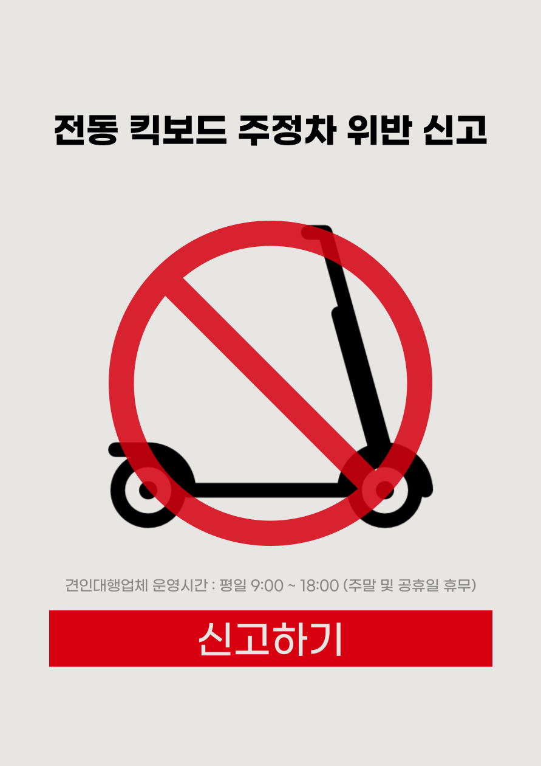
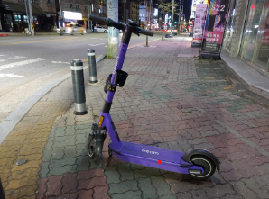
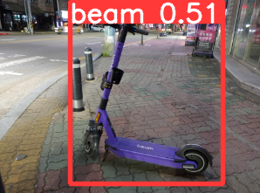
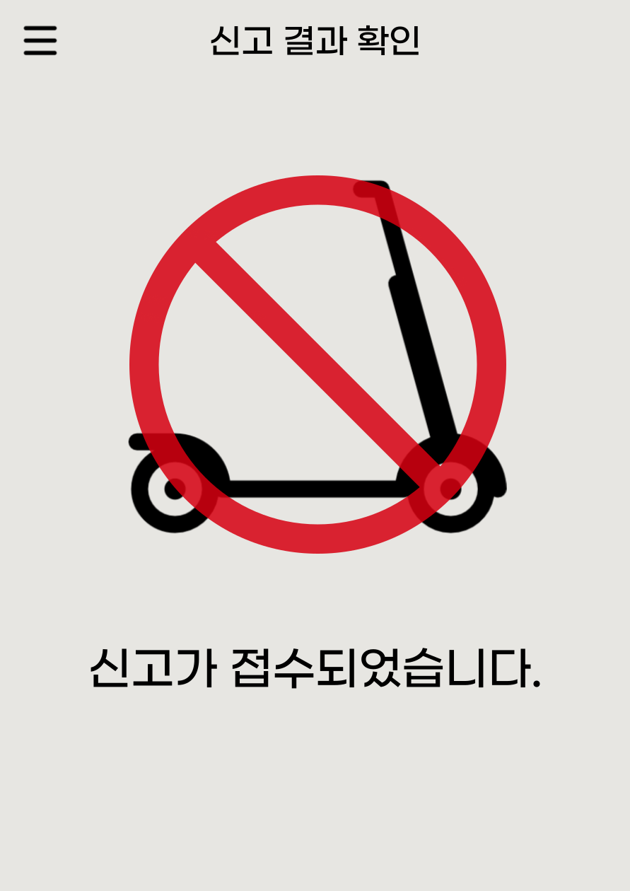
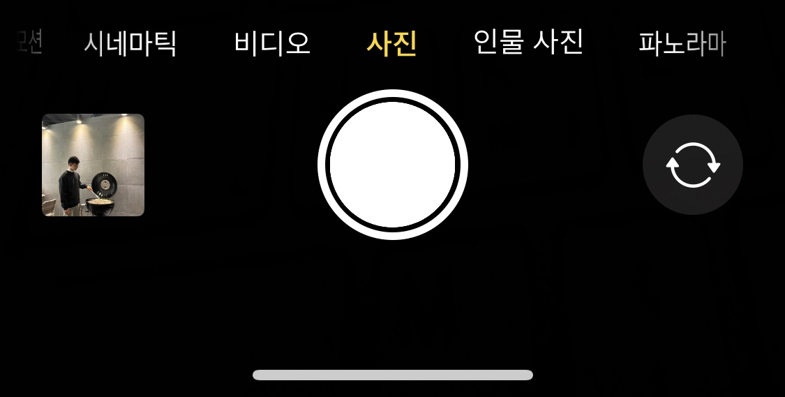

Paper Prototype(Mobile)
프로토타이핑
03
날짜: 2022/10/25
위치: 부산시 연제구 서면역
전송
앱 접속
사진 촬영
신고 확인
처리 후 알림

Slide 13
04
기대효과

Slide 14




기대효과
04
기대효과
어떤 점이 나아질까요?
공공기관 업무 간소화
신고 절차 간소화
보행자 편의 개선
Notes:
1. 공공기관 업무 간소화
-> 기존에 담당 기관에 신고 접수 후 해당 기관에서 운영회사에 조치하는 부분을 운영회사 분류를 통해 업무 간소화
2. 신고 절차 간소화로 신고
-> 기존 방식 : qr 스캔 / 회사 선택 / 위치 지정 / 신고
-> 사진 촬영 / 회사선택(자동) 신고
3. 보행자 편의 개선 : 시각장애인, 아이, 노약자 등 보행 시 불편 감소

Slide 15

THANK YOU.

